Slide 1
DÜNGEMITTEL
Barbora Hanzlíčková

Slide 2
die Bedeutung
Nährstoffe liefern
die Bodenfruchtbarkeit erhörfen
Steigerung der Anlagenqualität und Produktion
die wichtigsten Nährstoffe - Sticktstoff, Kalium, Phosphor

Slide 3
die Geschichte
vorher nur natürlich = Kompost, Dünger
im Jahr 1913

Slide 4
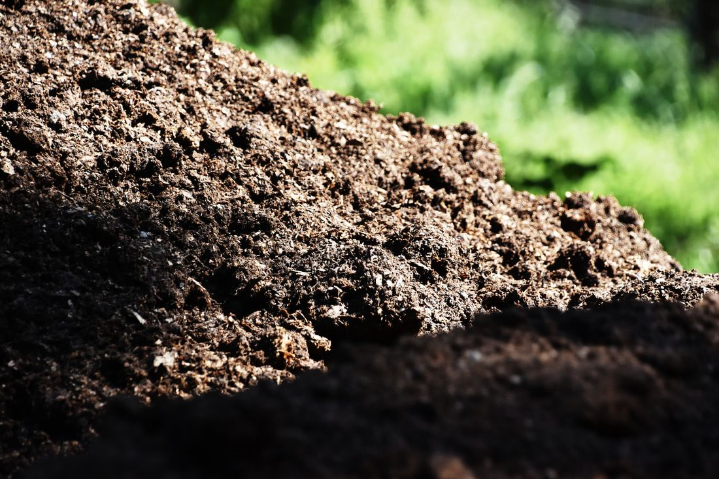
organische Düngemittel
natürliche Substanzen
Vorteile: Langfristige Verbesserung der Bodenproduktivität und Lagerung für CO₂
Nachteile: variabler Nährstoffgehalt und kranke Keime

Slide 5
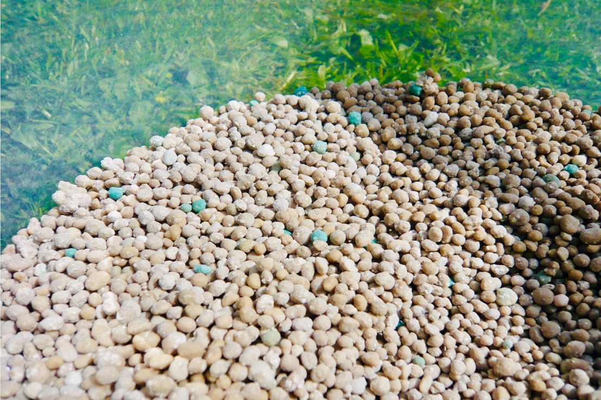
synthetische Düngemittel
künstlich hergestellt
eine Quelle wichtiger biogener Elemente
Vorteil: mehr Nährstoffe
Nachteil: negative Auswirkungen auf die Umwelt

Slide 6
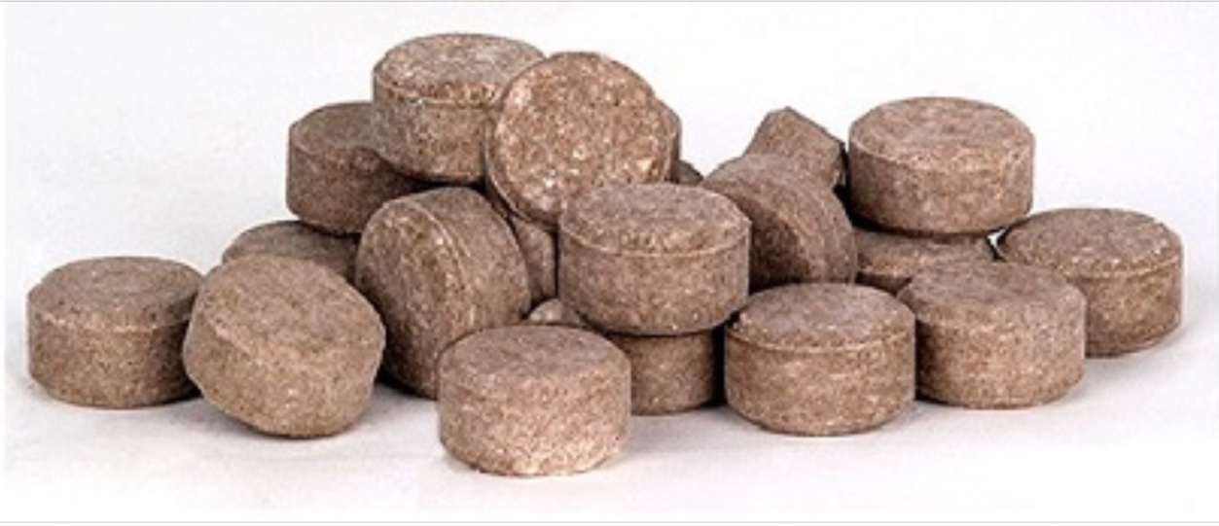
granulare Düngemittel
es löst sich im Boden auf
Vorteile: einfache Anwendung und gleicher Nährstoffgehalt
Nachteil: langsamere Wirkung

Slide 7
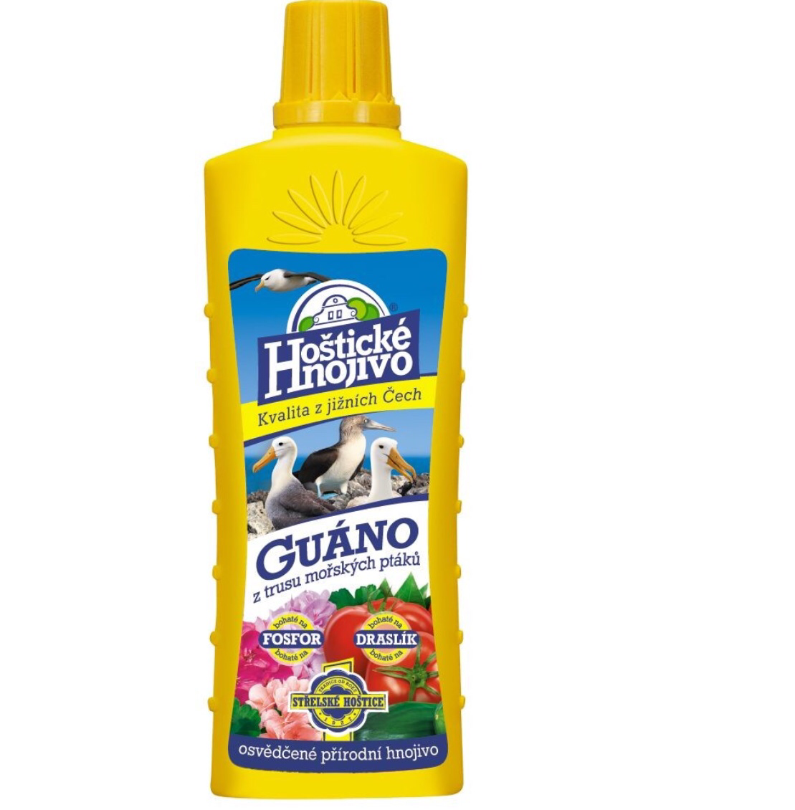
flüssige Düngemittel
in flüssiger Form
Vorteil: sofortige Wirkung
Nachteil: kurzfristige Effizienz

Slide 8
negative Auswirkung von Düngemittel
Versauerung des Bodens
die Hauptursache für Erschöpfung O₂
trübes und getöntes Wasser

